Slide 2
BÀI 3: TỔNG QUAN VỀ VẬT LIỆU CƠ KHÍ

Slide 3
Mục tiêu
Trình bày được khái niệm cơ bản và phân loại được vật liệu cơ khí

Slide 4
I. KHÁI NIỆM VẬT LIỆU CƠ KHÍ
II. CÁC YÊU CẦU CHUNG CỦA VẬT LIỆU CƠ KHÍ
NỘI DUNG
III. PHÂN LOẠI VẬT LIỆU CƠ KHÍ

Slide 5
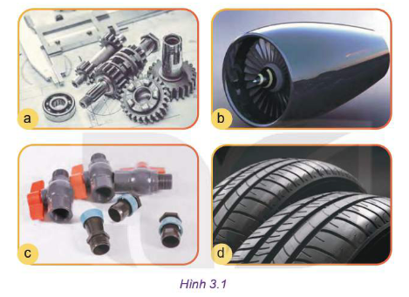
KHỞI ĐỘNG
Câu hỏi: Những sản phẩm bên hình dược làm từ những loại vật liệu gì?

Slide 6
I. KHÁI NIỆM VỀ VẬT LIỆU CƠ KHÍ
Câu hỏi : Hãy kể tên một số sản phẩm làm từ vật liệu cơ khí trong cuộc sống mà em biết?

Slide 7
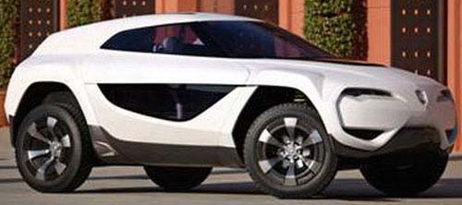
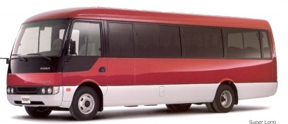
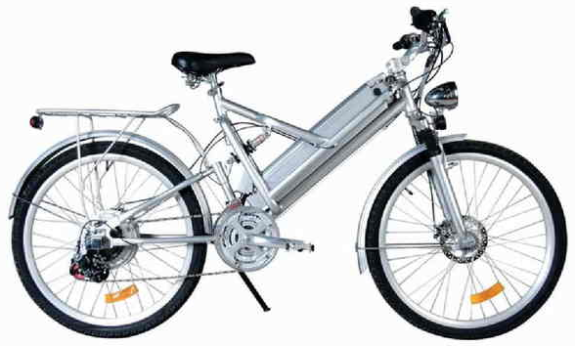
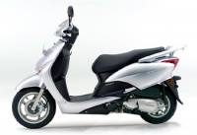
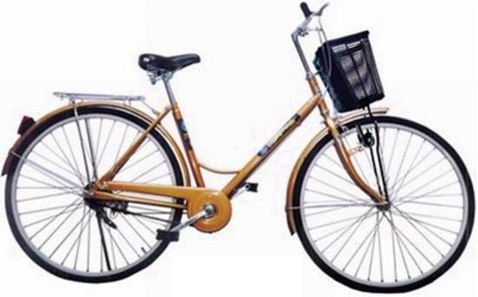
CÁC LOẠI XE
XE ÔTÔ
XE KHÁCH
XE TẢI
XE ĐẠP ĐIỆN
XE GẮN MÁY
XE ĐẠP

Slide 8
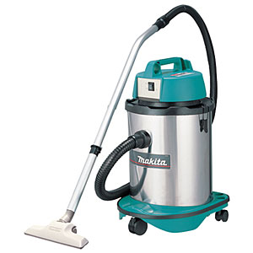
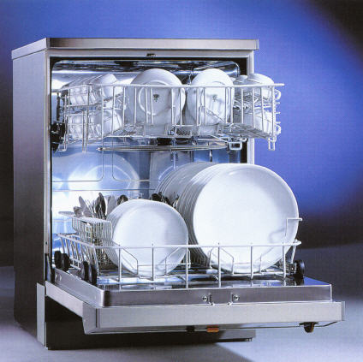
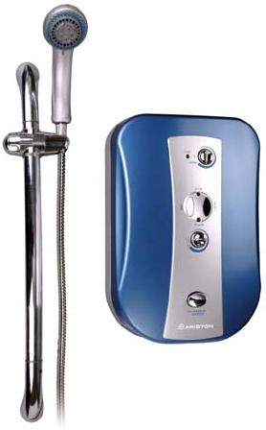
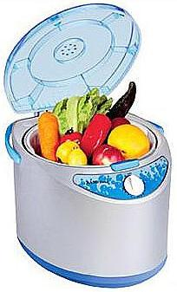
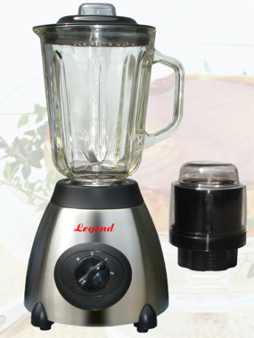
CÁC LOẠI MÁY GIA DỤNG
MÁY BƠM NƯỚC
MÁY HÚT BỤI
MÁY RỬA CHÉN
MÁY NƯỚC NÓNG
MÁY RỬA RAU CỦ
MÁY XAY SINH TỐ

Slide 9
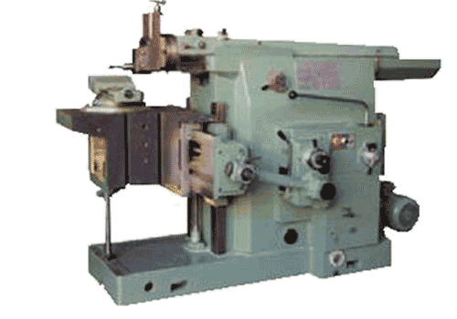
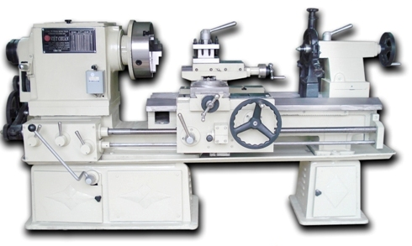
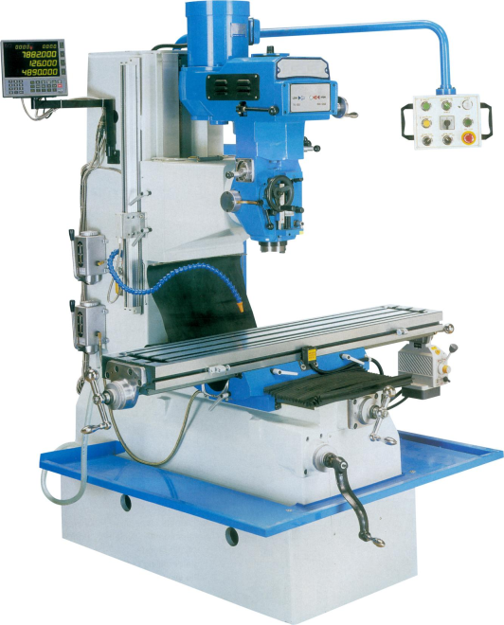
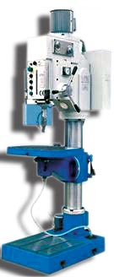
CÁC LOẠI MÁY CÔNG CỤ
MÁY BÀO
MÁY TIỆN
MÁY PHAY
MÁY CẮT GÓC
MÁY KHOAN

Slide 10
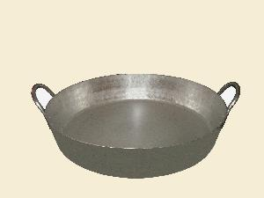
Vật liệu cơ khí là các vật liệu được sử dụng trong sản xuất cơ khí để chế tạo ra các máy móc, thiết bị, công trình, đồ dùng phục vụ cho sản xuất và đời sống như: ô tô, xe máy, cầu thép, dao, kéo...
Một số loại vật liệu cơ khí phổ biến: Gang, thép, hợp kim đồng, hợp kim nhôm, cao su, nhựa....
Can nhựa
Chảo

Slide 11
Vật liệu cơ khí:
- Là vật liệu được dùng trong sản xuất cơ khí để tạo nên các sản phẩm cho các lĩnh vực trong cuộc sống
- Đa dạng và có tính tương đối. Có nhiều loại vật liệu cơ khí, có những loại vật liệu vừa được dùng trong sản xuất cơ khí vừa được dùng trong các lĩnh vực khác.
Vật liệu trong cuộc sống rất đa dạng:
Bàn, ghế làm bằng gỗ hoặc nhựa. Nồi xoong chế tạo từ nhôm, gang, inox
Dây điện chế tạo từ vật liệu là đồng, chất cách điện PVC. Nhà cửa dùng vật liệu gạch, cát, xi mắng, sắt thép…

Slide 12
II. YÊU CẦU CHUNG ĐỐI VỚI VẬT LIỆU CƠ KHÍ
Chia lớp hoạt động nhóm (5 phút). Thực hiện các nhiệm vụ sau
1. Tại sao lại sử dụng kim loại hoặc phi kim để chế tạo các trục và bánh răng?
2. Tại sao lại sử dụng các vật liệu nhựa để chế tạo van các đường ống dẫn chất lỏng?
3. Tại sao sử dụng cao su để chế tạo lốp ô tô?
4. Tại sao cần phải lựa chọn vật liệu phù hợp cho các chi tiết cơ khí khác nhau?

Slide 13
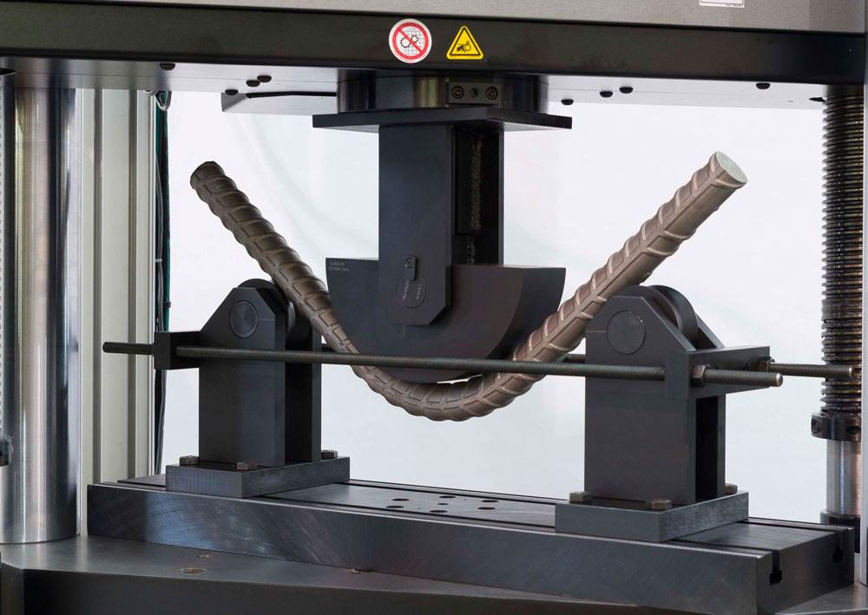
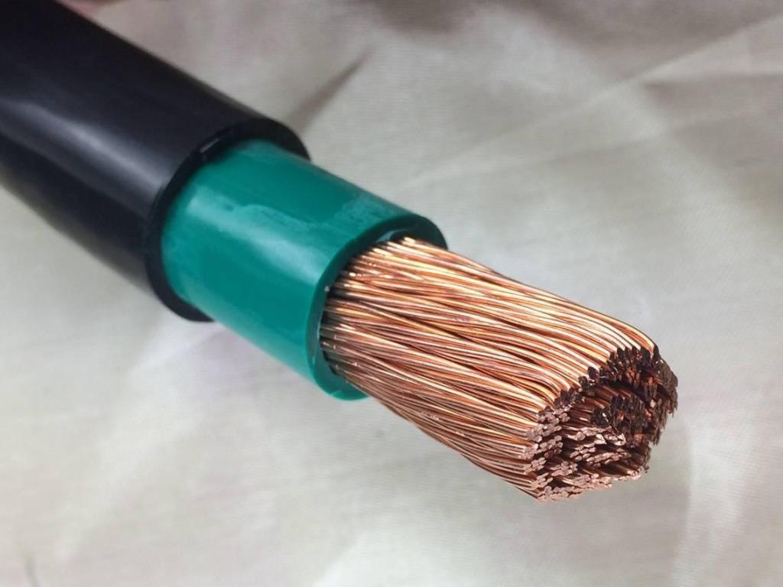
1. Yêu cầu về tính sử dụng
- Vật liệu cơ khí phải có tính chất cơ học, tính chất vật lý, tính chất hóa học và tính công nghệ để đáp ứng được yêu cầu làm việc.
Tính chất cơ học
Tính chất vật lý
Tính chất hóa học

Slide 14
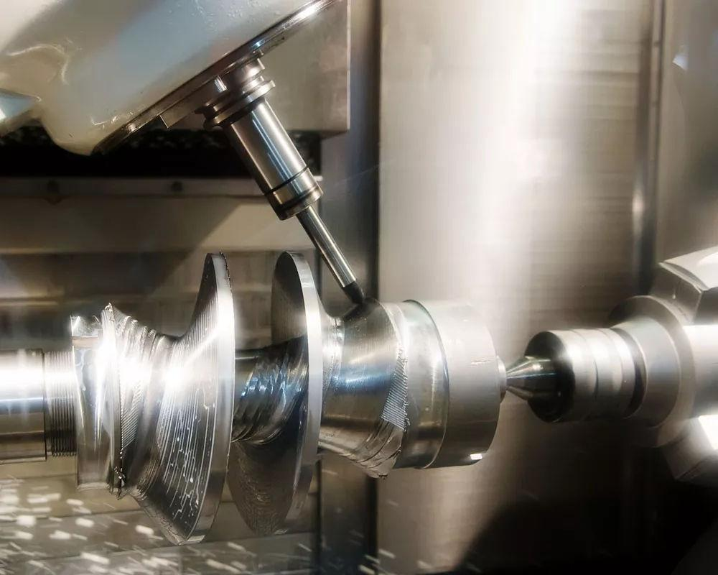
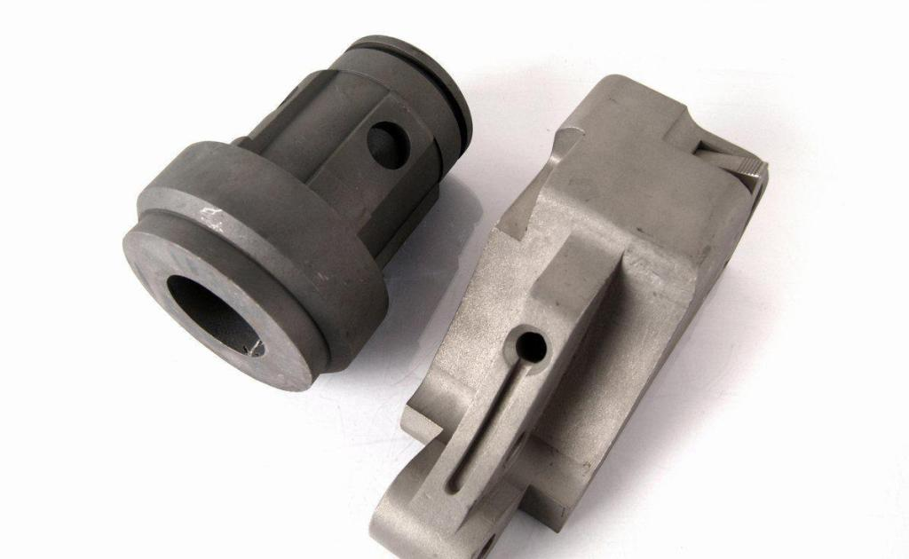
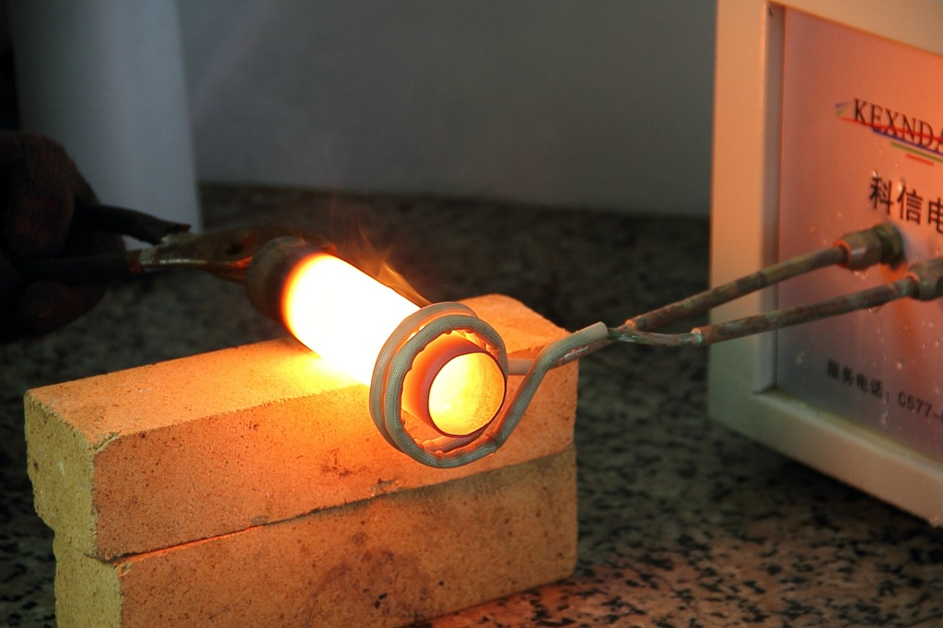
Tính chất công nghệ

Slide 15
2. Yêu cầu về tính công nghệ
Tính công nghệ có tác dụng như thế nào với các vật liệu cơ khí?
Tính công nghệ thể hiện khả năng gia công của vật liệu, để giảm khó khăn cho việc chế tạo các chi tiết máy, đảm bảo năng suất và chất lượng sản phẩm khả năng gia công của vật liệu.
3. Yêu cầu về tính kinh tế
Tính kinh tế: Đảm bảo giá thành thấp mà vẫn đảm bảo tính công nghệ và tính sử dụng.

Slide 16
III. PHÂN LOẠI VẬT LIỆU CƠ KHÍ
Hoạt động theo cặp (5 phút)
Quan sát sơ đồ bên và trả lời:
1. Vật liêu cơ khí được chia thành những nhóm nào? Lấy VD?
2. Dựa vào yếu tố nào để phân loại các nhóm vật liệu cơ khí như hình bên?
3. Em hãy cho biết các vật liệu ở Hình 3.1 thuộc vào nhóm vật liệu nào trên Hình 3.2?

Slide 17
Hãy quan sát các nhóm vật liệu phân nhóm theo cặp làm việc (7 phút) thực hiện các nhiệm vụ sau?
Hãy cho biết tính chất, ứng dụng của từng nhóm vật liệu cơ khí ?
(Trình bày theo ý tưởng sơ đồ tư duy sáng tạo)
Tên nhóm vật liệu | Tính chất | Ví dụ | Ứng dụng

Slide 18
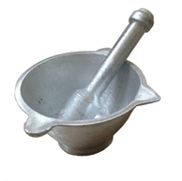
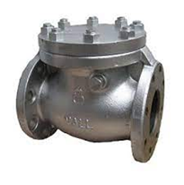
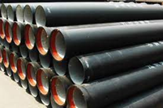
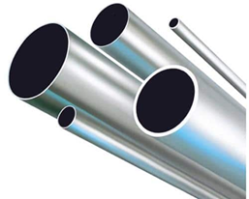
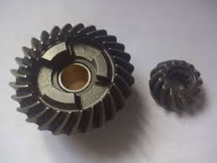
SẢN PHẨM TỪ KIM LOẠI ĐEN
Gang trắng
Gang xám
Gang dẻo
Thép các bon
Thép hợp kim

Slide 19
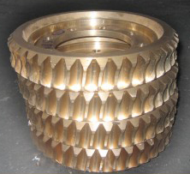
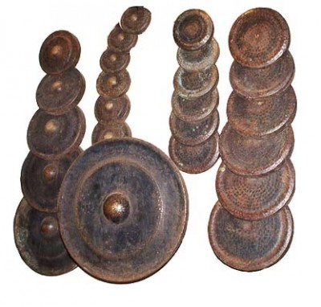
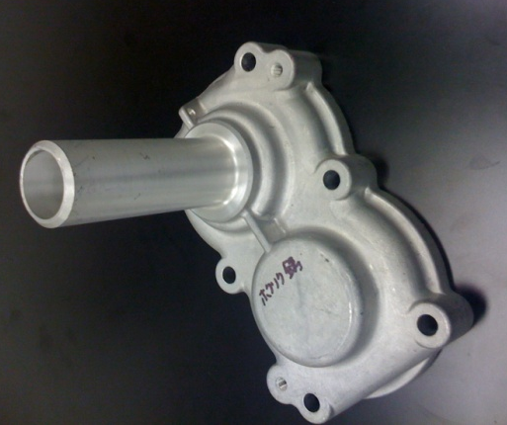
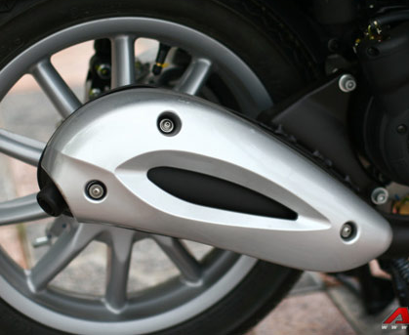
SẢN PHẨM TỪ KIM LOẠI MÀU
BÁNH VÍT
ĐỒNG THAU
CỒNG CHIÊN
ĐỒNG ĐEN
CHI TIẾT MÁY
NHÔM ĐÚC
THÂN ĐÈN
HỢP KIM NHÔM
VÀNH XE
NHÔM ĐÚC

Slide 20
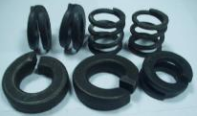
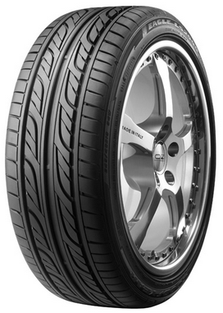
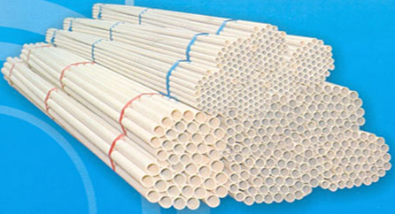
Vật liệu phi kim loại

Slide 21
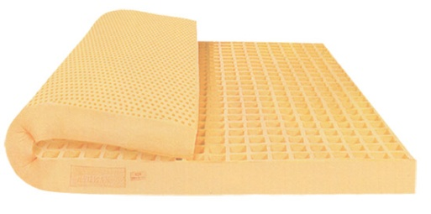
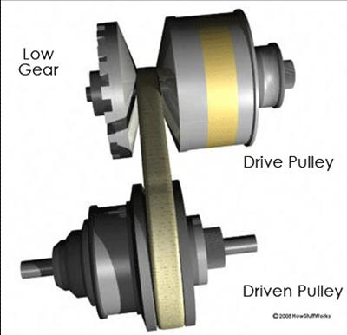
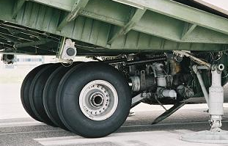
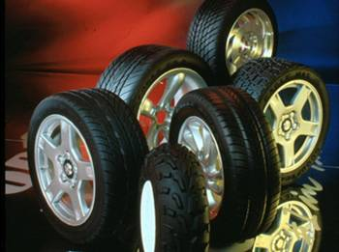
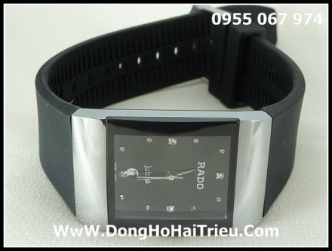
CAO SU NHÂN TẠO
CAO SU TỰ NHIÊN
NỆM
DÂY ĐAI
GIĂNG TAY
LỐP MÁY BAY
ỦNG
LỐP XE HƠI
DÂY ĐỒNG HỒ

Slide 22
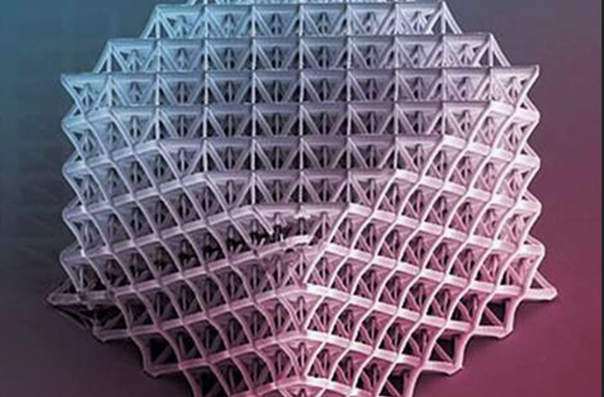
Vật liệu mới:
- Vật liệu không thể phá vỡ
Vật liệu có khả năng tự làm sạch
Sợi Corban Balsa
Sợi tơ nhện tổng hợp...

Slide 23
Tên nhóm vật liệu | Tính chất | Ví dụ | Ứng dụng
1. Vật liệu kim loại và hợp kim | - Dẫn điện, dẫn nhiệt, độ bền, độ cứng và độ dẻo cao | - Gang, thép - Đồng, nhôm, inox… | - Chế tạo các chi tiết máy - chế tạo vỏ máy, đồ dùng gia đình
2. Vật liệu phi kim loại | Mềm và nhiệt độ nóng chảy thấp nên dễ gia công. - Không dẫn điện, k dẫn nhiệt, không bị oxi hóa, không bị ăn mòn hóa học - Chống mài mòn tốt, đàn hồi cao | - Nhựa - Cao su | - Chế tạo các đường ống dẫn chất lỏng, nắp các thiết bị điện. - làm lốp bánh xe
3. Vật liệu mới | - Độ bền, độ cứng lớn hơn và hoặc một hoặc nhiều đặc tính nhiệt, điện hoặc hóa học vượt trội so với các vật liệu truyền thống./ Có thể thay đổi một số dặc tính của chúng theo cách có thể kiểm soát do kết quả của các kích thích bên ngoài. | - Vật liệu nano, composite, polymer tiên tiến. - Hợp kim nhớ hình, polymer nhớ hình… | - Sản xuất các thiết bị siêu nhẹ, siêu bền cho xe hơi, máy bay; dụng cụ cắt gọt, chế tạo cánh tay người máy…

Slide 24
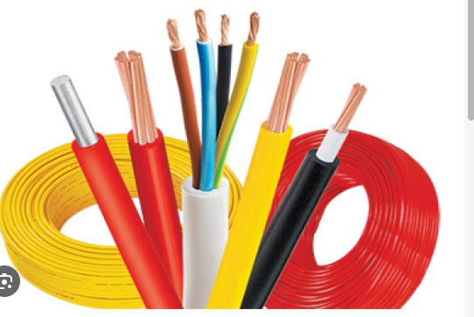
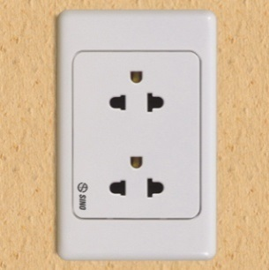
LUYỆN TẬP
1. Cấu tạo chính của dây điện có các bộ phận nào? Cho biết vật liệu chế tạo nên các bộ phận đó?Tại sao lại sử dụng các vật liệu đó?
2. Cấu tạo chính của ổ cắm điện có các bộ phận chính nào? Cho biết vật liệu chế tạo nên các bộ phận đó?Tại sao lại sử dụng các vật liệu đó?

Slide 25
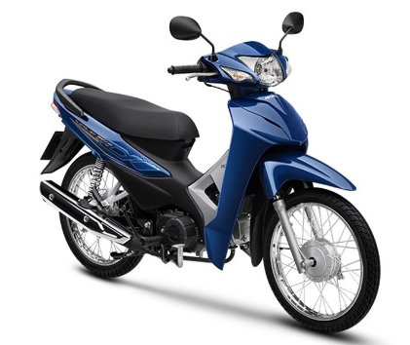
VẬN DỤNG
Qua sát chiếc xe máy, em hãy nêu tên những chi tiết, bộ phận nào của xe làm từ vật liệu kim loại và phi kim loại?

Slide 26
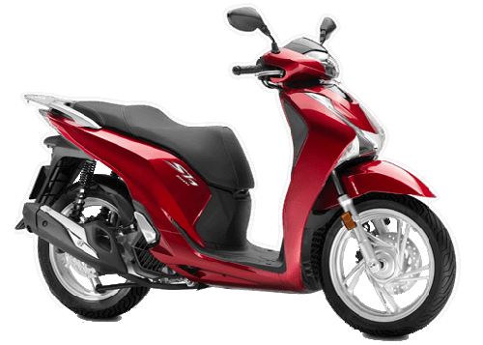
VẬN DỤNG
Quan sát chiếc xe máy, em hãy nêu tên những chi tiết, bộ phận nào của xe được được làm bằng kim loại, phi kim loại.
Vật liệu kim loại:
Vật liệu phi kim loại:
Lò xo giảm xóc
Gương
Khung xe
Yên xe
Lốp xe
Vành bánh xe

Slide 27
Củng
cố
kiến
thức

Slide 28
Câu 1: Tính chất thể hiện khả năng chịu được tác dụng từ ngoại lực của vật liệu là
A. Tính chất cơ học
B. Tính chất hóa học
C. Tính chất vật lý
D. Tính chất công nghệ

Slide 29
Câu 2: Phát biểu nào sau đây là đúng
A. Tính dẫn nhiệt của thép tốt hơn hợp kim đồng
B. Tính dẫn điện của thép tốt hơn hợp kim đồng
C. Vật liệu phi kim loại có tính dẫn nhiệt, dẫn điện tốt
D. Vật liệu mới có tính năng vượt trội về tính dẫn nhiệt, dẫn điện

Slide 30
Câu 3: Nhóm vật liệu được sử dụng chủ yếu trong sản xuất cơ khí là?
A. Vật liệu kim loại
.
B. Vật liệu phi kim loại
.
C. Vật liệu mới
.
D. Cả 3 đáp án trên
.

Slide 31
Câu 4: Đâu là sản phẩm được làm vật liệu kim loại?
A. Đá mài
B. Lốp xe
C. Mũ bảo hiểm
D. Lõi dây điện

